Slide 1
PROJET DEVELOPPEMENT 7WONDERS
Groupe : PD7We
Jalal réda
Niteka CIELLA
NABIL INES
enCADRé PAR MME.CABRIO

Slide 2
Fonctionnalités réalisées
Identification du client et mise en place d’un serveur
3 joueurs rejoignent une partie
Les 3 joueurs se voient attribués une stratégie de jeu
Les joueurs se voient attribués des cartes et une merveille au début de la partie
Les joueurs peuvent poser une carte
Les joueurs peuvent passer leurs cartes à leurs voisins si toutes les actions des autres joueurs sont terminés.
La partie se termine lorsqu’il reste une seule carte dans la main de chaque joueur.
Les scores sont affichés lors des fins de tour et à la fin de la partie.
Des tests unitaires ont été réalisés

Slide 3
Découpage des packages et des classes
JEU
-gestion
-gestionCarte
-gestionMerveille
-Age
-Carte
-Face
-Couleur
-Merveille
-Materiaux
-joueur
-Joueur
-Alchimiste
-Batiment
-Guerrier
LANCEUR
-Lanceur
SERVEUR
-Partie
-Serveur

Slide 4
Organisation des tests
Utilisation d’assertEquals afin de tester les fonctionnalités du jeu (ex : poser une carte, afficher le bon score, que les robots posent la bonne carte)
Les tests auraient du être plus présents au début de notre projet afin de constater les erreurs avant de les traiter après les retours clients.

Slide 5
Points forts ET POINTS FAIBLES DU PROJET
POINTS FAIBLES :
Intelligence artificielle
Découpage des itérations
Les tests unitaires
Fonctionnalités manquantes du jeu
POINTS FORTS :
Prise en compte des retours clients
Jeu qui fonctionne.
Les outils de gestion de projet bien utilisé

Slide 6
Gestion du projet
Une première expérience.
Problèmes d’utilisation des labels sur les issues (user story)
Correction de certains points d’itération trop avancé par rapport à la situation du projet.
L’intelligence artificielle a été un problème car développé trop tard, mais nous voulions que les fonctionnalités primaires marchent avant de s’y attaquer.

Slide 7
COO

Slide 8
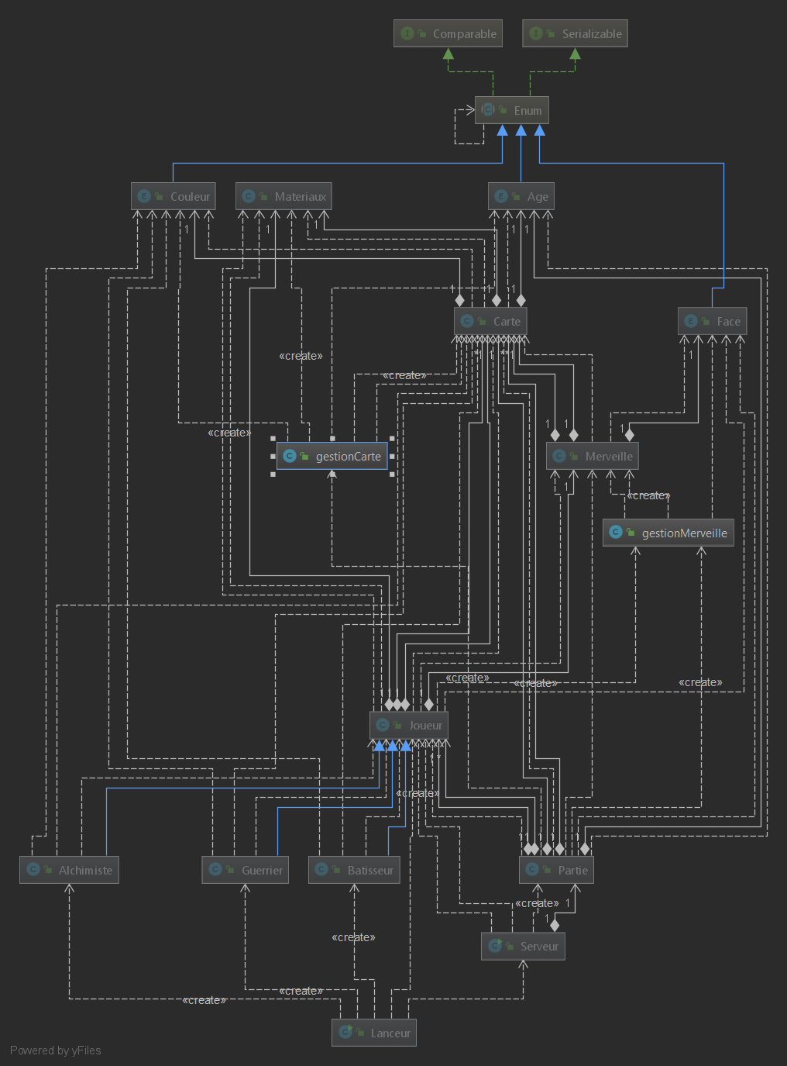

Slide 9
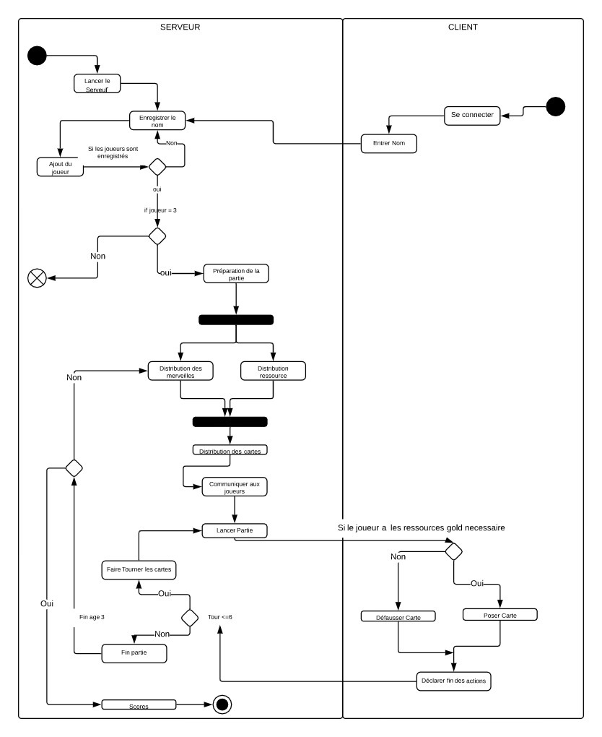

Slide 10

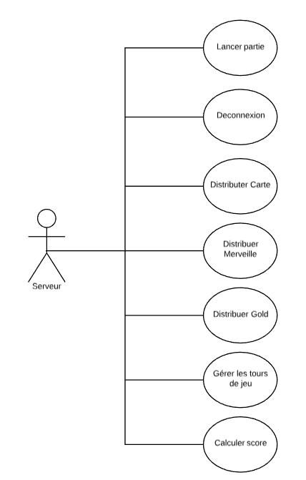
USE CASE COTE CLIENT

Slide 11
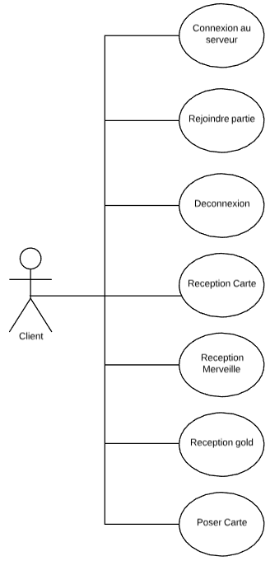
USE CASE COTE serveur

Slide 12
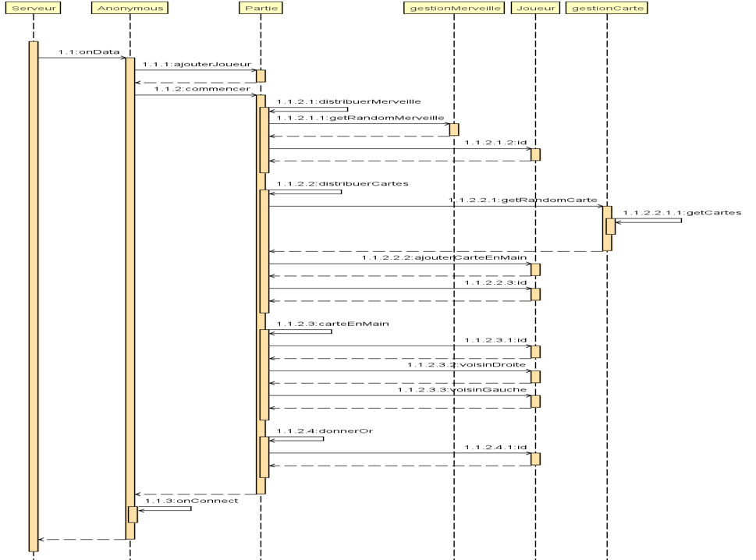

Slide 13
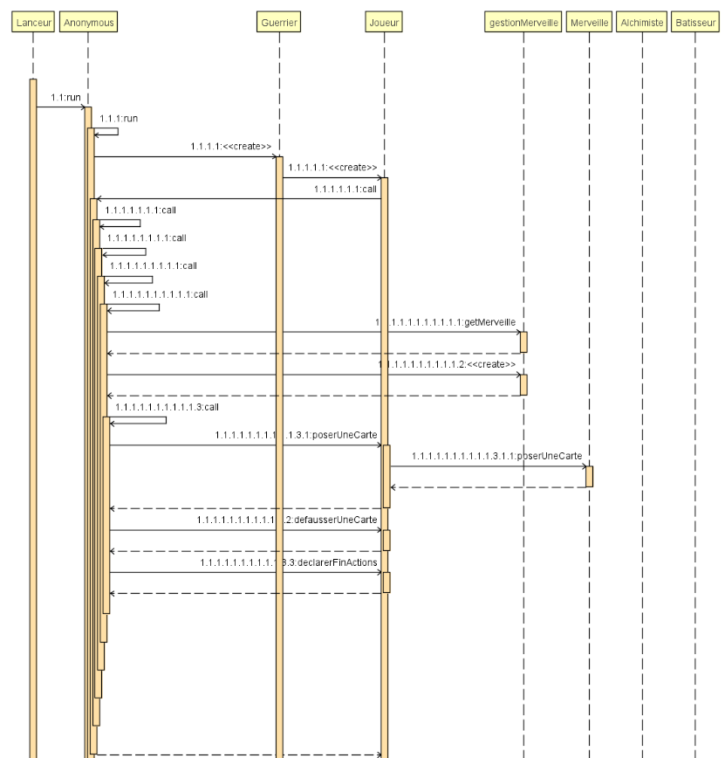

Slide 14
demo

Slide 15
Merci de votre attention

